Slide 1
Encontro 3 Ciclo 2 “Geometria: Teorema de Pitágoras” Professor: José Reis

Slide 2
Clássico da Matemática
Pitágoras (569 – 480 a.C.)
Antes de Pitágoras
O Teorema (autor!)
O Teorema (Demonstrações!)
Mas o que é Teorema?
Sugestão: https://www.youtube.com/watch?v=bS-D0XeFMPQ

Slide 3
Teorema de Pitágoras
Enunciado: Em qualquer triângulo retângulo, a área do quadrado cujo lado é a hipotenusa é igual à soma das áreas dos quadrados que têm como lados cada um dos catetos.

Slide 4
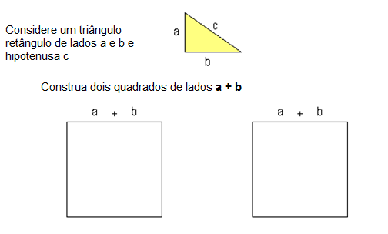
Demonstração (uma das muitas)

Slide 5
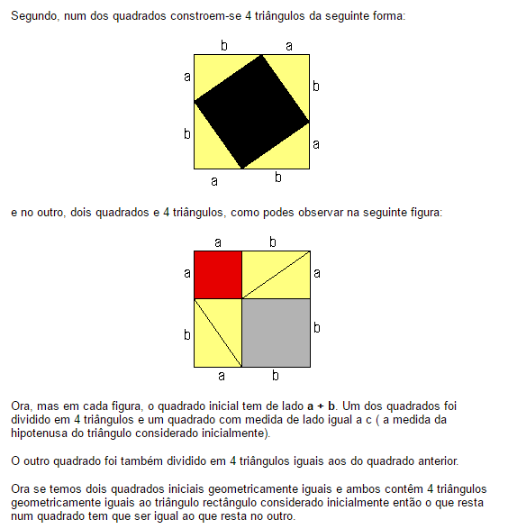
Demonstração (uma das muitas)

Slide 6
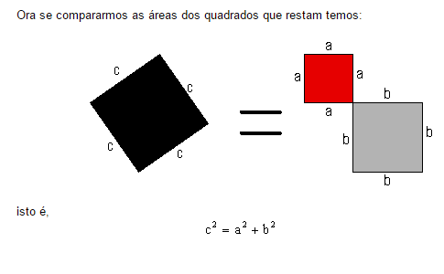
Demonstração (uma das muitas)

Slide 7
Questões

Slide 8
Questões
Questão 03: Determine o raio da circunferência circunscrita ao triângulo cujos lados medem 6 cm, 6 cm e 4 cm?
Questão 04: Um retângulo tem base de 9 cm e tem diagonal de 15 cm. Determine a altura deste retângulo.

Slide 9
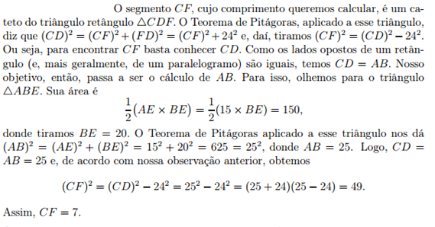
Solução – Questão 01

Slide 10
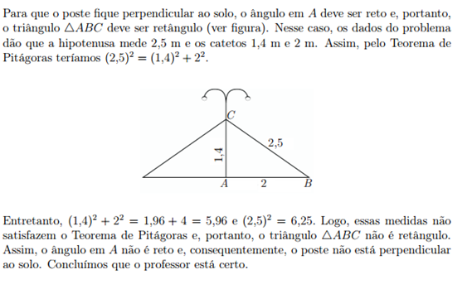
Solução – Questão 02

Slide 11
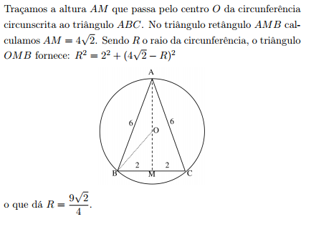
Solução – Questão 03

Slide 12
Solução – Questão 04
15 cm
h
9 cm
É fácil calcular o valor de h usando o Teorema de Pitágoras. Assim, (15)² = 9² + h², donde implica que h = 12 cm

Slide 13
Obrigado meninos!

